Slide 1

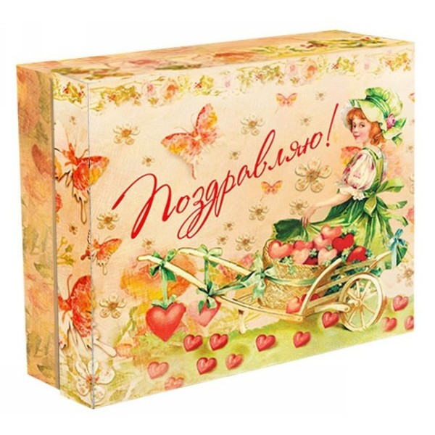
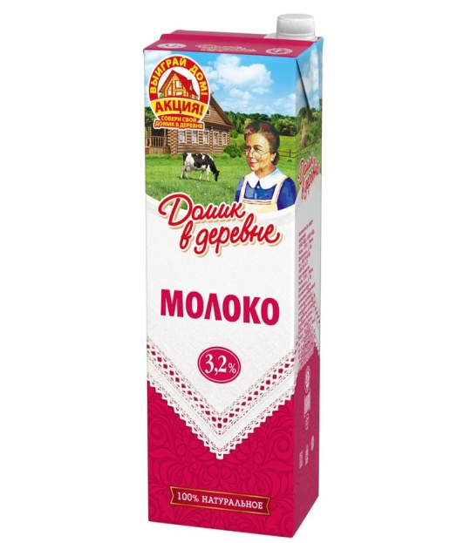
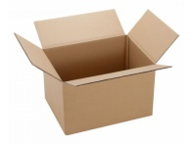

Slide 2
Вычислите и расположите трехзначные ответы в порядке возрастания. И вы сможете прочитать, что мы будем учиться вычислять сегодня.
17×10 = Ъ
16 × 4 = У
936 : 3 = Ё
148 : 4 = Ж
10² = О
218 × 2 = М
360:3 = Б

Slide 3
Тема урока:
Объём прямоугольного параллелепипеда и куба

Slide 4
Цель урока – отработать навыки определения объёма.

Slide 5
повторить нахождение объёма по формуле;
применять полученные знания при решении задач.

Slide 6
Найти объём бумажных моделей параллелепипеда и куба.
Учащиеся самостоятельно выполняют соответствующие измерения и расчёты, согласно алгоритму действий
(у каждого ученика на парте)
1. Измерить длину, а =
2. Измерить ширину, b=
3. Измерить высоту, c=
4. Определить объём фигуры по формуле V=abc
5. Записать ответ: V=
Затем выполняется проверка путём «защиты» несколькими учащимися своей работы.

Slide 7
Физкультминутка

Slide 8

Сколько пакетов молока войдёт в коробку, если длина коробки 70 см, ширина 40 см, высота 36 см? Величины пакетов молока: длина 7 см, ширина 10 см, высота 18 см

Slide 9
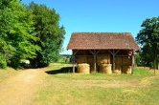
Сарай имеет форму прямоугольного параллелепипеда. Его длина 10м, ширина- 6м, высота-4м. Сколько сена поместится в этот сарай, если 10м³ сена весит 6ц?

Slide 10
1. Достиг (достигла) ли ты цели, поставленной в начале урока?
2. На уроке я научился (научилась) …
3. Теперь я могу …
4. Мне понравилось …
5. Во время урока я чувствовал (чувствовала) себя: - комфортно; неуверенно.. превосходно;..
6. Доволен (довольна) ли ты своей работой на уроке?
7. Моя оценка за урок…?

Slide 11
Домашнее задание
№ 627, 629 и творческое задание «Найти объем вашей комнаты»

